Slide 1


Муниципальное общеобразовательное учреждение
Средняя общеобразовательная школа №50
г.Твери
Урок биологии в 8 классе
Учитель биологии
Кузьмина Елена Викторовна

Slide 2
Муниципальное общеобразовательное учреждение
Средняя общеобразовательная школа №50
г.Твери
Урок биологии в 8 классе
Учитель биологии
Кузьмина Елена Викторовна

Slide 3





Slide 4
Тестовое задание
Компьютер
I парта

Slide 5
Тестовое задание
Компьютер
II парта

Slide 6
Выбери карточку на столе у учителя

Slide 7
Кровеносная система в цифрах
0,25
4
20-25
0,5
120/70
0,4
70
300
0,3
0,1
5

Slide 8
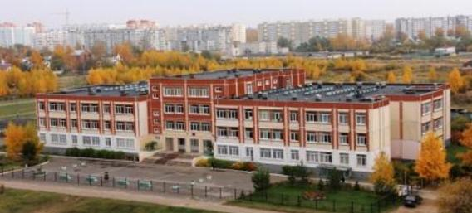



Slide 10
«Пока дышу, надеюсь»
Овидий

Slide 11
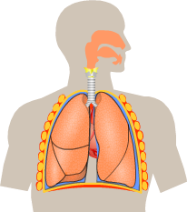
Значение дыхания. Органы дыхания.

Slide 12

О
2
СО
2
Органическое вещество
Энергия
Н₂О

Slide 13

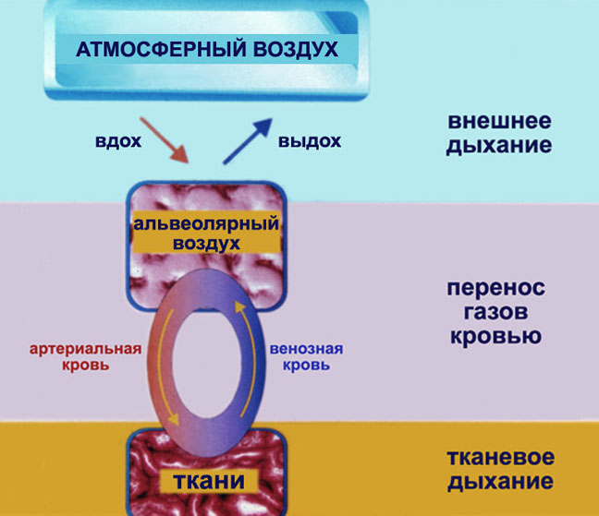
ПРОЧИТАЙТЕ НА СТР. 101 ПУНКТ «ЗНАЧЕНИЕ ДЫХАНИЯ» И ПРОКОММЕНТИРУЙТЕ СЛЕДУЮЩУЮ СХЕМУ:

Slide 14
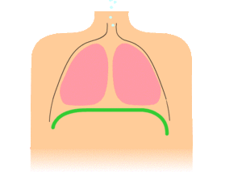
Дыхание – это совокупность процессов, обеспечивающих поступление кислорода, использование его в окислении органических веществ и удаление углекислого газа и некоторых других веществ.

Slide 15
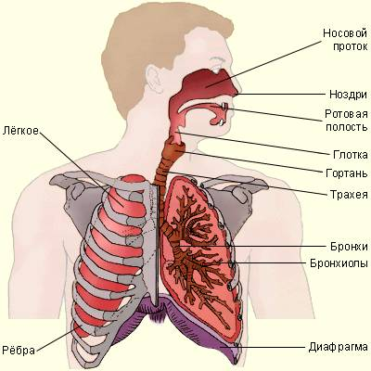
Дыхательная система
Воздухоносные пути
Лёгкие
НОСОВАЯ ПОЛОСТЬ
НОСОГЛОТКА
РОТОГЛОТКА
ГОРТАНЬ
ТРАХЕЯ
БРОНХИ

Slide 16
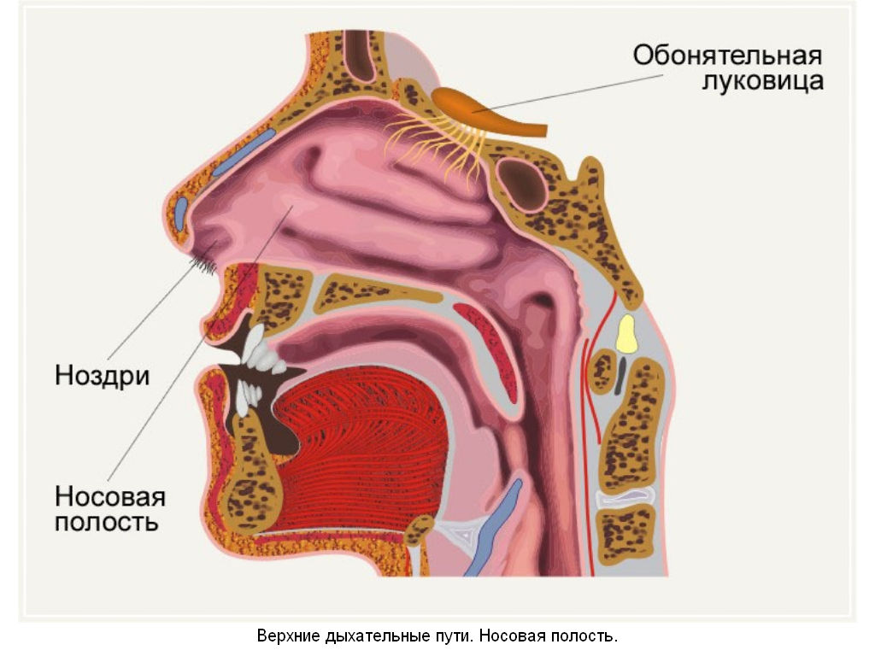
Значение носовой полости
- увлажнение
- согревание
- очищение
- обоняние
- участие в речи и мимике

Slide 17
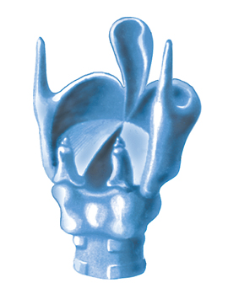
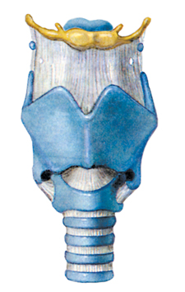
ГОРТАНЬ ЧЕЛОВЕКА
ВИД СЗАДИ
ВИД СПЕРЕДИ

Slide 18
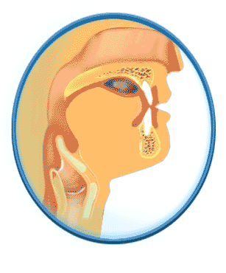

Slide 19
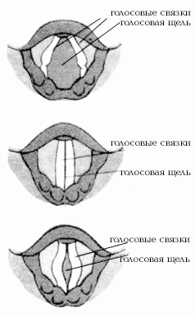

Slide 20
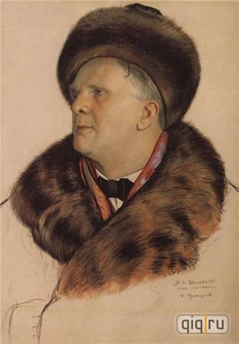

Slide 21
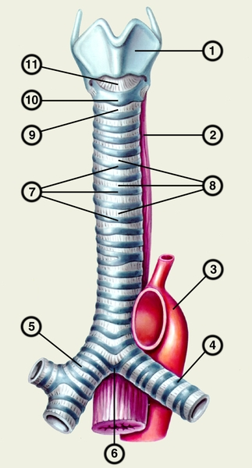
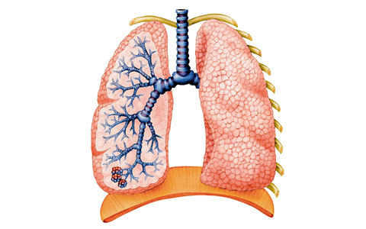
Трахея и бронхи
111

Slide 22
Укажите отделы, не относящиеся к дыхательной системе
Носоглотка
Ротоглотка
Лёгочная артерия
Печень
Сердце
Гортань
Пищевод
Лёгкое
Селезёнка
Желудок
Носовая полость
Бронхи
Трахея

Slide 23

Домашнее задание
§ 23, вопросы в конце параграфа

Slide 24
